Slide 1
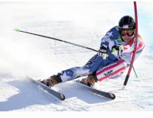
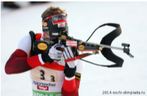
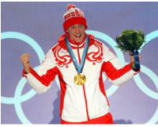
Одиннадцатое декабря. Классная работа.
Надо непременно встряхивать себя физически, чтобы быть здоровым нравственно.
Л.Н.Толстой

Slide 2
Зимняя олимпиада
Зимняя Олимпиада

Slide 3
Словарная работа
Олимпиада

Slide 4
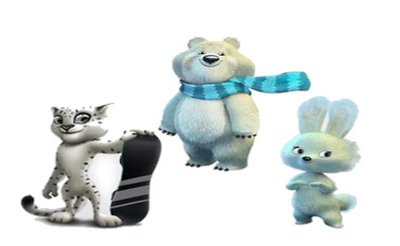
Чтобы победить на Олимпийских играх, спортсменам...
нужно тренироват(?)ся,
стремит(?)ся к победе,
борот(?)ся до конца
И тогда им
улыбнёт(?)ся удача,
достанет(?)ся победа

Slide 5
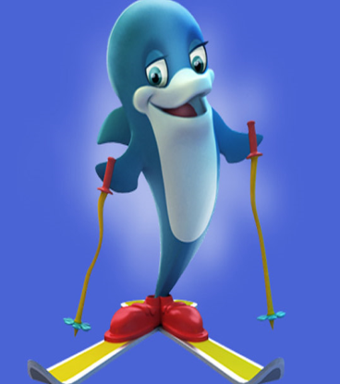
Правописание
-ТСЯ и -ТЬСЯ
в глаголах

Slide 6
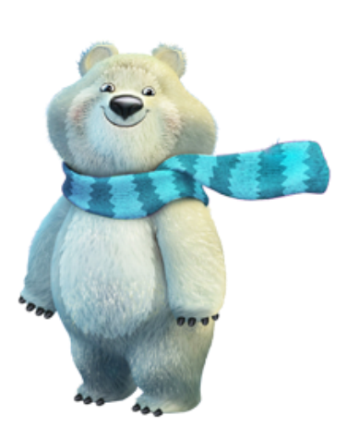
Чем же мы будем заниматься
сегодня на уроке?
1. Повторим орфограмму
"-ТСЯ и -ТЬСЯ в глаголах".
2. Будем тренироваться в написании слов на данную орфограмму

Slide 7
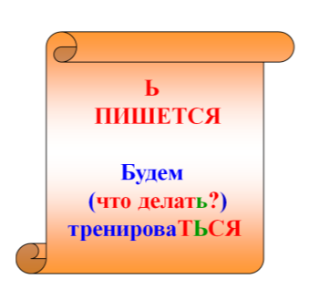
Как определить,
- тся или – ться
следует писать в конце глаголов?

Slide 8
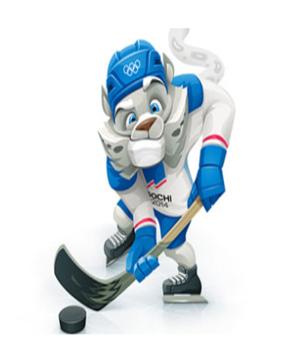
Забей шайбу в нужные ворота...
(Распределительный диктант)
Он борет..ся, добиват..ся, соревнуют..ся, улыбает..ся, согрет..ся, старает..ся, увлекат..ся, драт..ся, волнует..ся, настраиват..ся

Slide 9
Взаимопроверка
- ТСЯ | -ТЬСЯ
он борется соревнуются улыбается старается волнуется | добиваться согреться увлекаться драться настраиваться

Slide 10
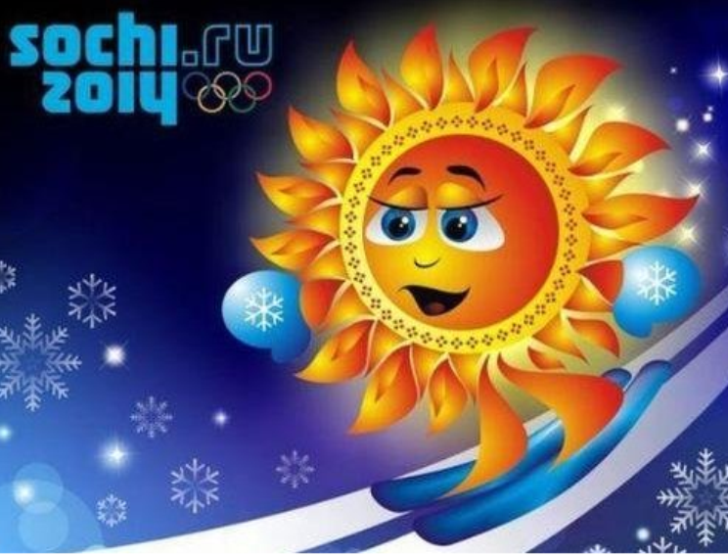
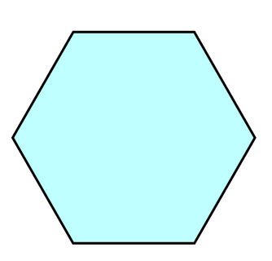
Оцени себя!!!
«5» - 10 баллов
«4» - 8-9 баллов
«3» - 5-7 баллов
«2» - 0-4 балла

Slide 11
Подведение итогов урока
Какое орфографическое правило мы изучали сегодня на уроке?
Как определить написание –ТСЯ и –ТЬСЯ в глаголах?

Slide 12
Интернет-ресурсы:
1. http://ria.ru/photo/20110226/339461530.html
2. http://budapest2010.com/news/talismany-paralimpijskix-igr-v-sochi-2014
3. http://vselyanin.ru/talisman2014.html/talisman2014-2
4. http://freelance.ru/users/MIKSOKOL/?work=655974
5. http://vadickgorb.livejournal.com/16534.html
6.http://www.pra3dnuk.ru/news/zimnie_22_olimpijskie_igry_v_sochi_2014_stikhi/13-06-27-1254
7. http://www.nastol.com.ua/sport/6924-zimnyaya-olimpiada-2010-vankuver-figurnoe-katanie-devushka-izyashhnost.html
8. http://www.wizardfox.net/forum/threads/zimnjaja-olimpiada-vankuver-2010.20653/page-3
Библиография:
1. Русский язык. 5 класс. Рабочая программа. К УМК Ладыженской Т.А. ФГОС, Москва: Просвещение, 2013
2. Русский язык. 5 класс. Учебник в 2 ч. Ладыженская Т.А., Баранов М.Т., Тростенцова Л.А. и др., ФГОС, Москва: Просвещение, 2013

